Slide 1
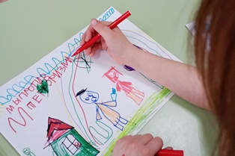
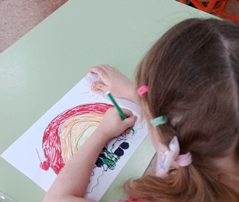
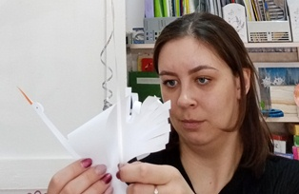

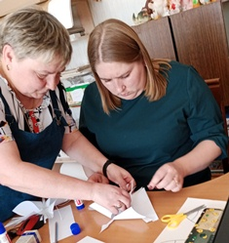
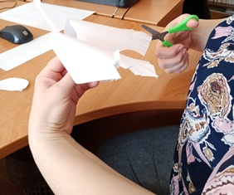
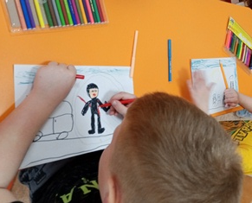
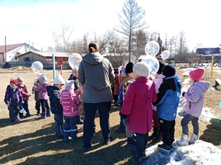

Slide 2
ПАМЯТКА ПО ПРОТИВОДЕЙСТВИЮ ТЕРРОРИЗМУ «Террор» в переводе с латинского означает «страх», «ужас». Терроризм – война без правил, война без линии фронта, жестокая и бесчеловечная, потому что главный удар противник наносит по мирному населению. Ни этических, ни моральных границ у терроризма нет. Террористы ни перед чем не останавливаются для достижения своих целей. Наоборот, чтобы максимально привлечь к себе внимание, посеять панику среди населения, они наращивают масштабы и дерзость своих акций, стремятся увеличить количество жертв.
ДЕЙСТВИЯ В СЛУЧАЕ ТЕРРОРИСТИЧЕСКОЙ ОПАСНОСТИ 1. В случае обнаружения подозрительного предмета: • Не трогать, не передвигать обнаруженный подозрительный предмет! Представьте эту возможность специалистам. • Попросить, чтобы никто не пользовался средствами радиосвязи, в том числе и мобильными телефонами, пультами дистанционного управления сигнализацией автомобилей и другими радиоэлектронными устройствами вблизи данного предмета Если Вам на глаза попался подозрительный предмет (мешок, сумка, коробка и т.п.), из него торчат провода, слышен звук тикающих часов, рядом явно нет хозяина этого предмета, то ваши действия: - отойти на безопасное расстояние; - жестом или голосом постараться предупредить окружающих об опасности; - сообщить о найденном предмете по телефонам: 112 или 102 и действовать только в соответствии с полученными рекомендациями; - до приезда полиции и специалистов не подходить к подозрительному предмету и не предпринимать никаких действий по его обезвреживанию. | 2. Если Вы стали свидетелем подозрительных действий каких-либо лиц: (подозрительные лица или транспорт возле школы или дома, доставка в жилые дома неизвестных, подозрительных на вид емкостей, упаковок, мешков и т.п.), то ваши действия: - не привлекать на себя внимание лиц, действия которых показались Вам подозрительными; сообщить о происходящем по телефонам: 112 или 102; - попытаться запомнить приметы подозрительных вам лиц и номера машин; - до приезда полиции или подразделений других правоохранительных органов не предпринимать никаких активных действий.

